Slide 1
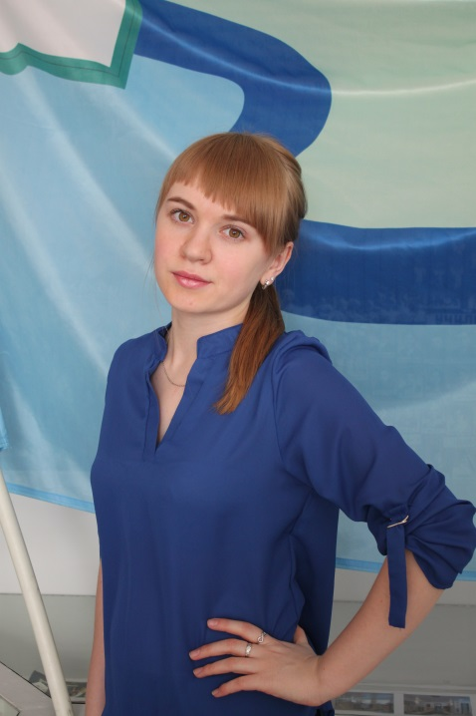
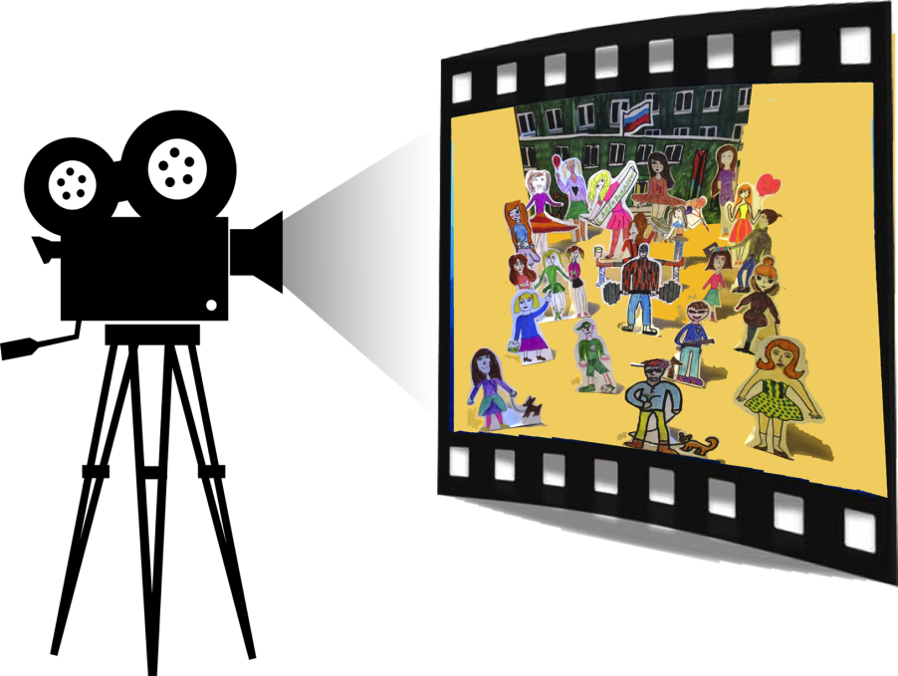
МБДОУ Ярцевский детский сад № 3
«Мультипликация –
как средство формирования финансовой грамотности у детей старшего дошкольного возраста»
Мерзлякова
Мария Александровна
воспитатель
2022 г

Slide 2
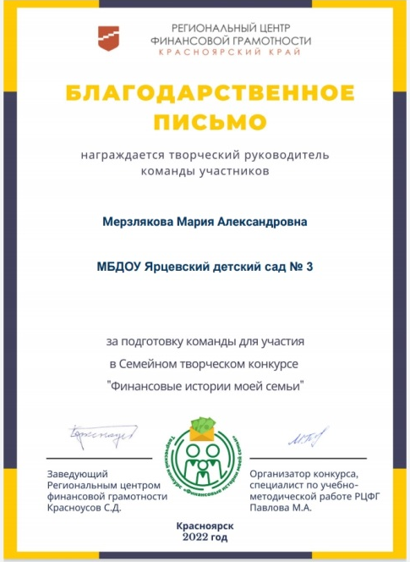
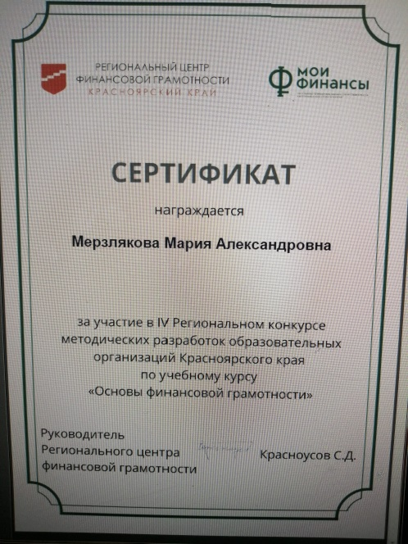
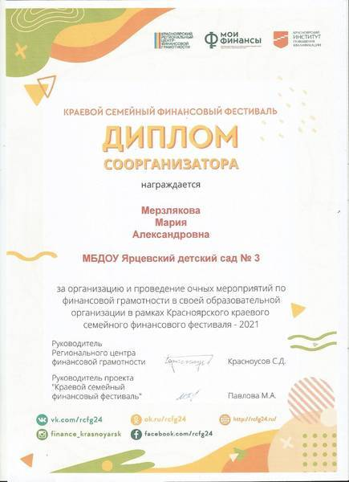
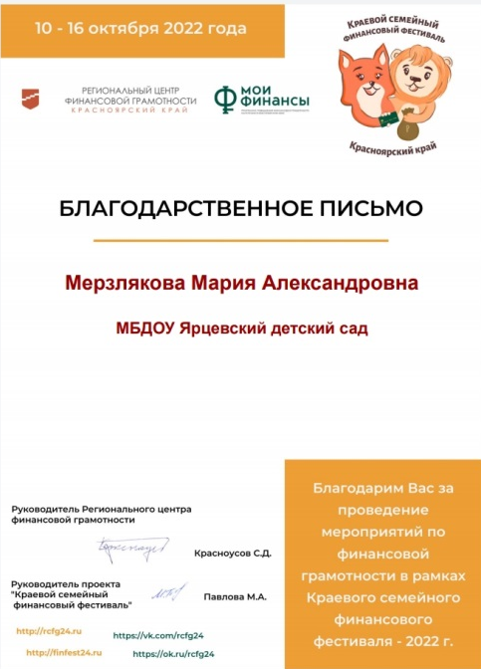
2021-2022 г соорганизатор
Краевого семейного
финансового фестиваля

Slide 3
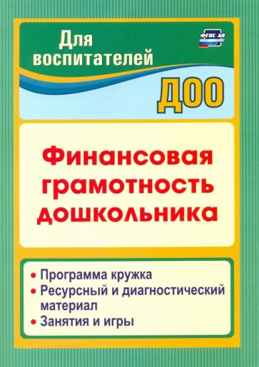
Методическое пособие
В пособии представлен педагогический опыт по формированию экономических умений, развитию экономического образа мышления, воспитанию ответственности и нравственного поведения в области экономических отношений в семье и обществе.

Slide 4
Педагогическая копилка
Игры по финансовой грамотности:
https://vk.com/wall-202021390_171
https://vk.com/wall-202021390_168
https://vk.com/mbdou3?z=photo-202021390_457239419%2Fwall-202021390_263
Мероприятия по финансовой грамотности
https://vk.com/wall-202021390_167
https://vk.com/mbdou3?z=video-202021390_456239218%2F4a378d85e17f8fb690%2Fpl_wall_-202021390
Декада по финансовой грамотности
https://vk.com/wall-202021390_263
Лэпбук «Финансы» своими руками
https://www.merzlykova900.work/%D0%BC%D0%BE%D0%B8-%D1%83%D0%B2%D0%BB%D0%B5%D1%87%D0%B5%D0%BD%D0%B8%D1%8F

Slide 5
Педагогическая копилка
Конспекты НОД по финансовой грамотности
https://nsportal.ru/detskii-sad/osnovy-finansovoy-gramotnosti
/2021/11/22/tehnologicheskaya-karta-nod-po-finansovoy
https://nsportal.ru/detskii-sad/osnovy-finansovoy-gramotnosti/2021/11/14/konspekt-nod-po-ftskm
Еще больше информации можно найти пройдя по ссылки https://www.merzlykova900.work/%D1%84%D0%B8%D0%BD%D0%B0%D0%BD%D1%81%D0%BE%D0%B2%D0%B0%D1%8F-%D0%B3%D1%80%D0%B0%D0%BC%D0%BE%D1%82%D0%BD%D0%BE%D1%81%D1%82%D1%8C на мой персональный сайт в раздел
«Финансовая грамотность»

Slide 6
Взаимодействие с родителями
Создание условий – помощь в создании предметно развивающей среды
Широкое информационное поле – создание страницы на сайте ДОУ, в социальных сетях в сообществе ДОУ. Выставки, тематические альбомы.
Единое образовательно пространство - папки-передвижки,
проекты, пособие для родителей «Финансовая культура в семье», семейные конкурсы: https://vk.com/mbdou3?z=video-202021390_456239219%2F3001b17064c9e9da60%2Fpl_wall_-202021390
Наблюдение и контроль - изучение и учёт интересов, мнений и запросов родителей, семейного опыта.

Slide 7
Внедрение инновационных технологий –
дает возможность раскрыть тему
«Финансовая грамотность»
более эффективнее.
Мой выбор…
STEAM – лаборатория. Модуль «Я творю мир»
Создание мультфильма с детьми дошкольного возраста – современный вид проектной технологии, очень привлекательный для детей.

Slide 8
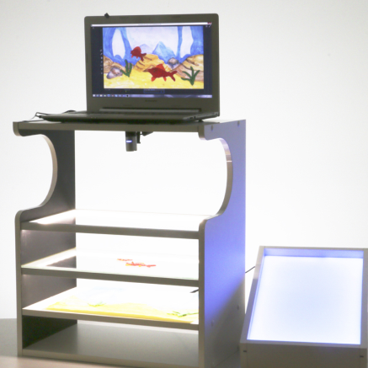
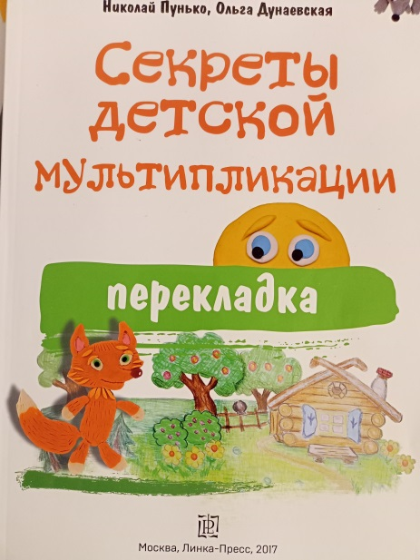
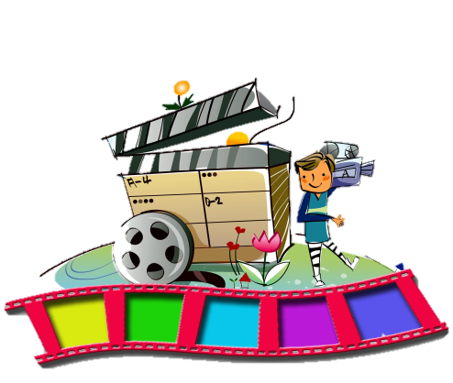
STEAM – лаборатория. Модуль «Я творю мир»
Мультистудия Спаф 32 М
Задача мультипликации – развить фантазию и творческое воображение дошкольников, активизировать понимание изученного ранее материала, а также развитие навыка рисования, лепки.

Slide 9
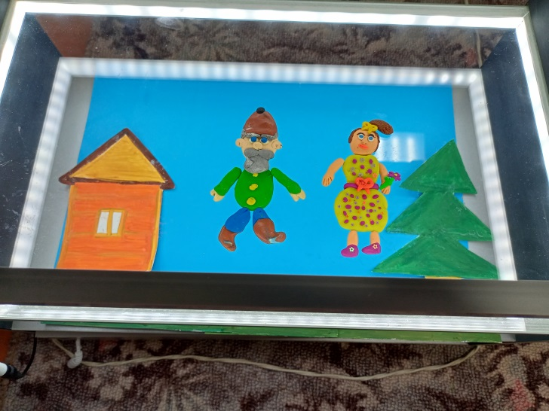
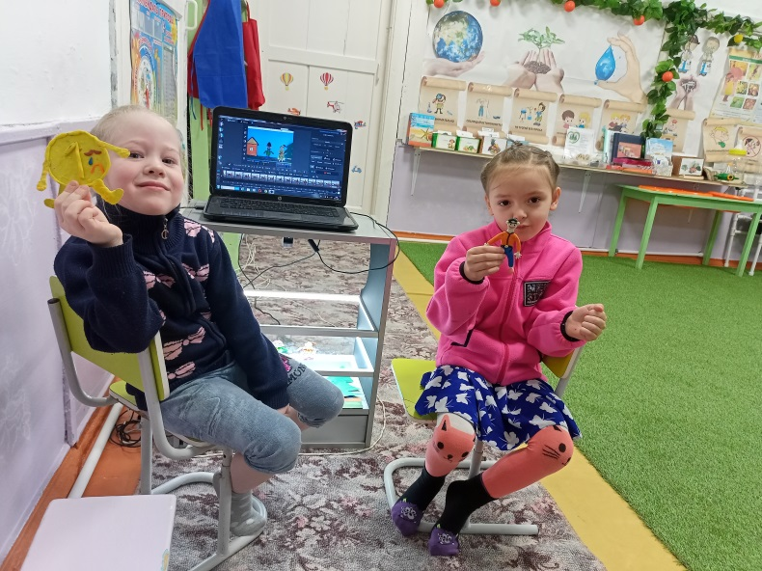
Направление «Финансовая грамотность»
Цель – формирование знаний и умений по финансовой грамотности посредством мультипликации.

Slide 10
Задачи
формировать правильное отношение к деньгам, способам их зарабатывания и разумному их использованию;
2) сформировать у детей элементарное представление о тайнах мультипликации;
3) развивать творческое мышление, воображение, художественные навыки и умения;
4) воспитывать нравственные качества, необходимые в экономической деятельности (трудолюбие, добросовестность, ответственность, бережливость)

Slide 11
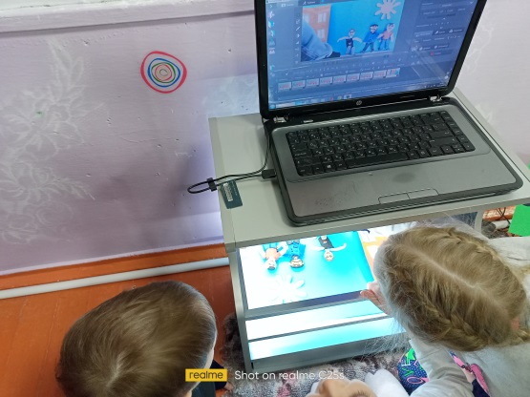
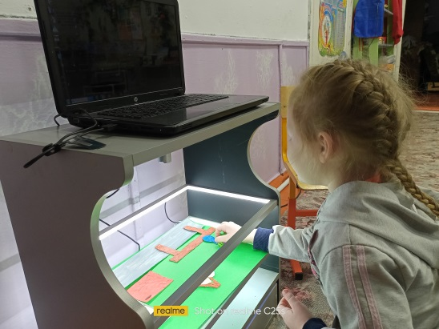
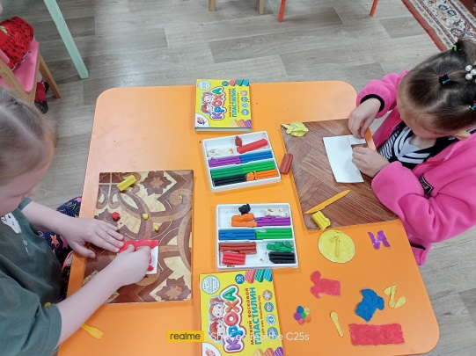
Этапы работы над мультфильмом
Первый этап работы над мультфильмом - это выбор сказки, рассказа, стихотворения.
Второй этап - это работа над сценарием.
Третий этап - создание героев мультфильма и декораций.
Четвертый этап – самый трудный и объемный это – съёмка мультфильма, монтаж отснятого материла, озвучивание.
Пятым итоговым этапом нашей работы премьера мультфильма.

Slide 12
Этапы работы над мультфильмом
Первый этап работы над мультфильмом - это выбор сказки, рассказа, стихотворения.
Курочка ряба. Из пособия Секреты детской мультипликации. Авторы: Николай Пунько, Ольга Дунаевская
Про доверчивого Мишу и мамину зарплату.
Автор: Бутенко Федор
Копейка рубль бережет.
Автор: Русанова Ульяна

Slide 13
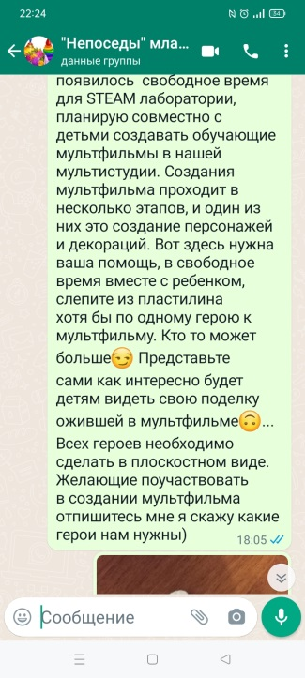
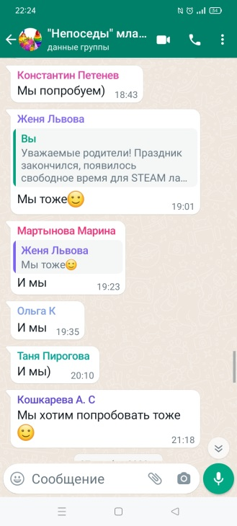
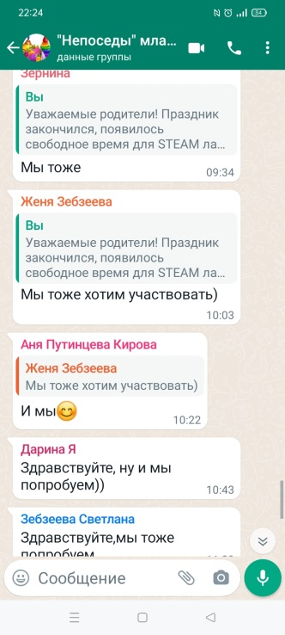
Этапы работы над мультфильмом
Второй этап - это работа над сценарием.
Чтение сказок, стихотворения.
Поиск новых слов. Вопросы по теме, для закрепления материала.
Третий этап - создание героев мультфильма и декораций.
Привлечение родителей к активному участию в мультипликации.

Slide 14
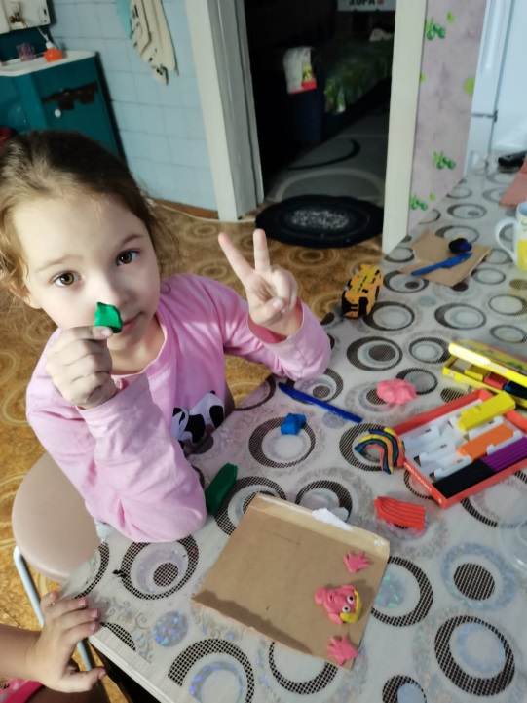
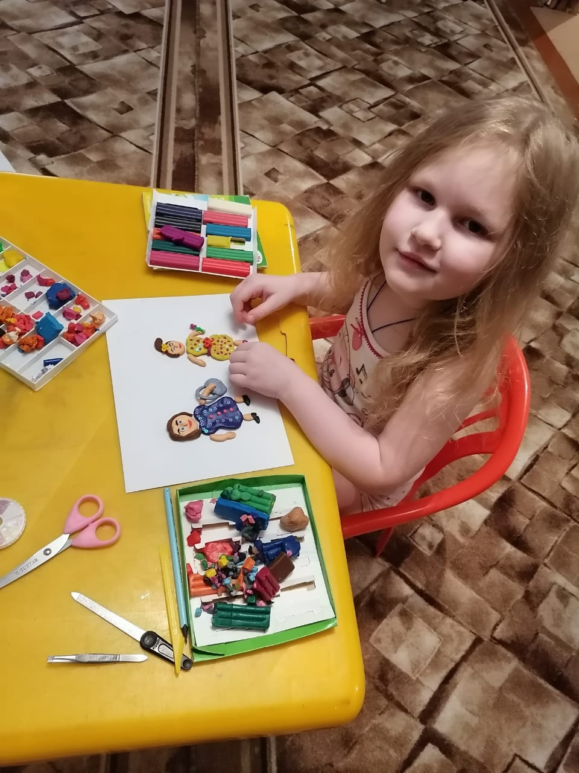
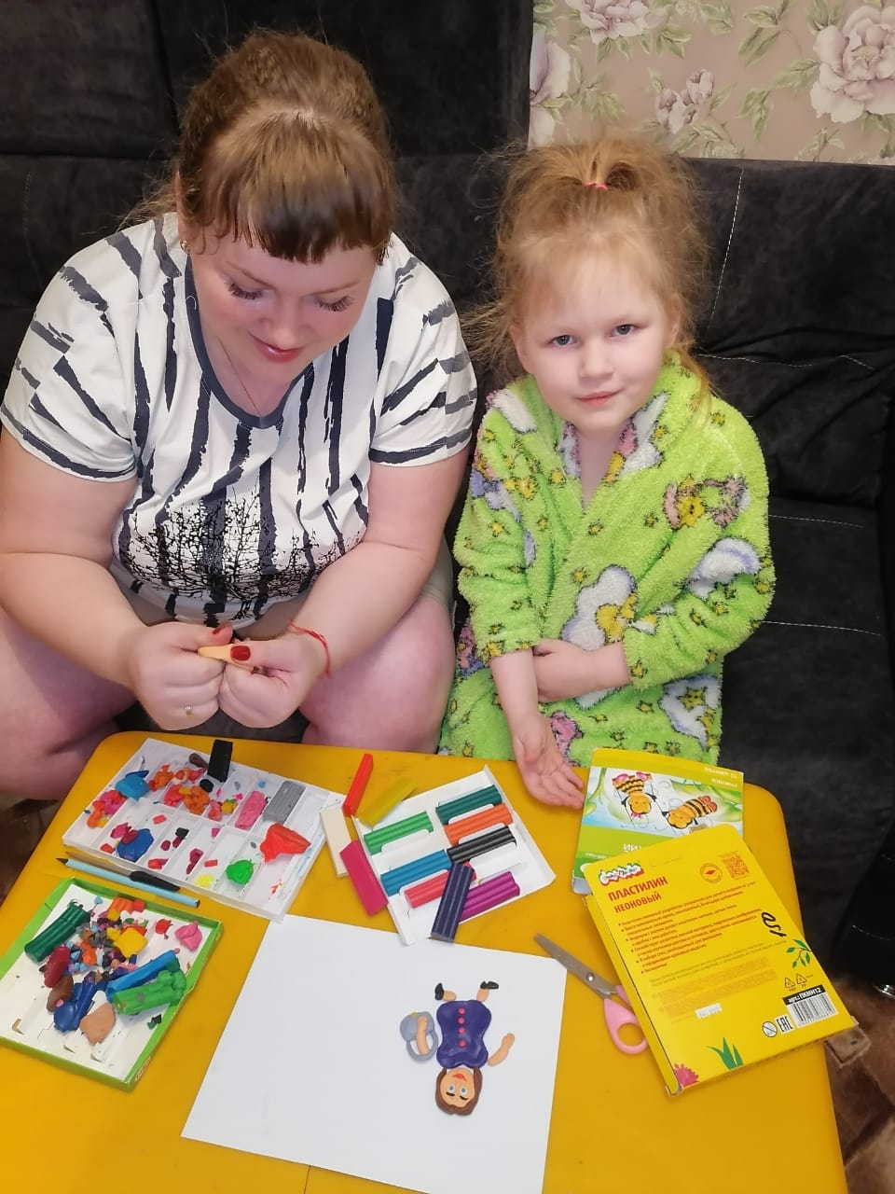
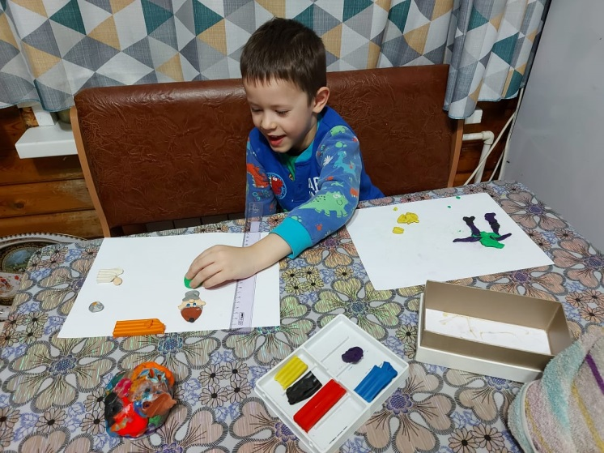
Этапы работы над мультфильмом

Slide 15
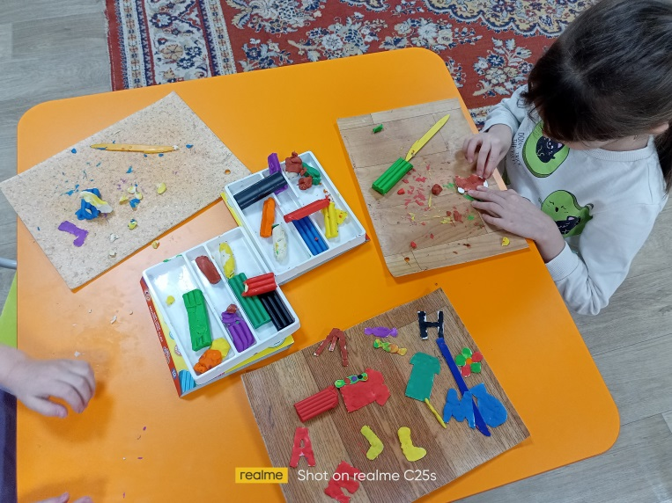
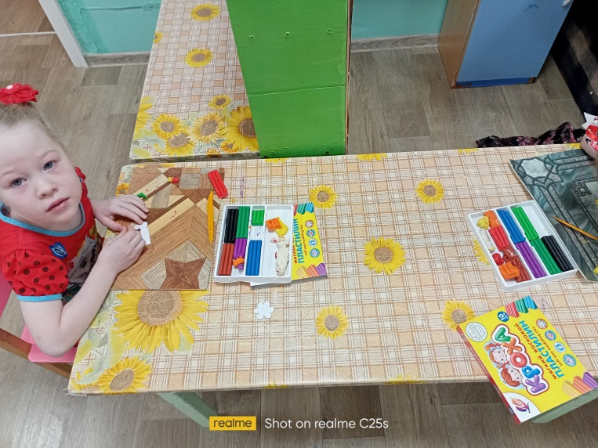
Этапы работы над мультфильмом
Четвертый этап – самый трудный и объемный это – съёмка мультфильма, монтаж отснятого материла, озвучивание.

Slide 16
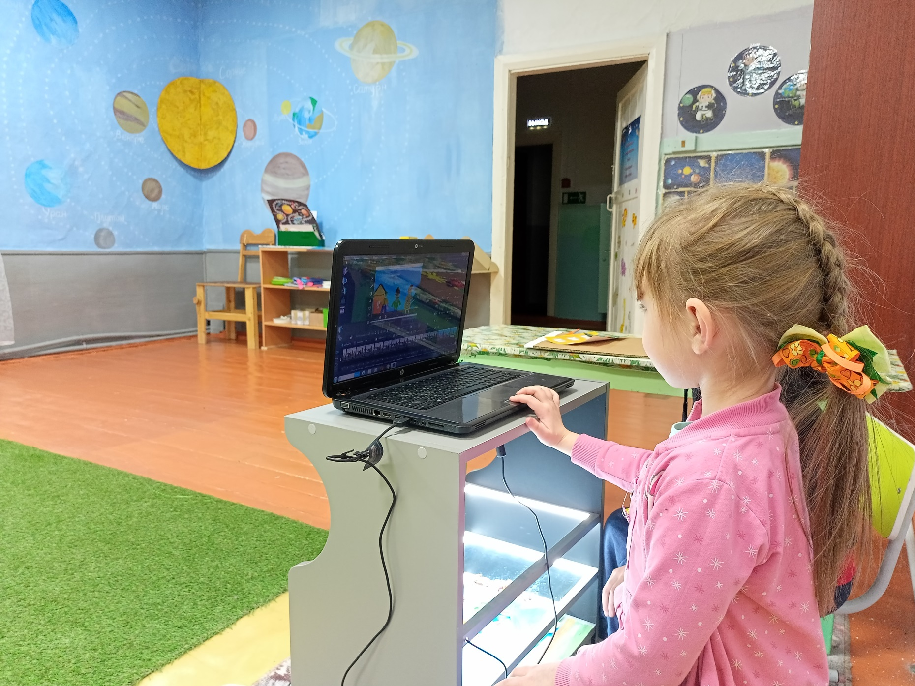
Этапы работы над мультфильмом

Slide 17
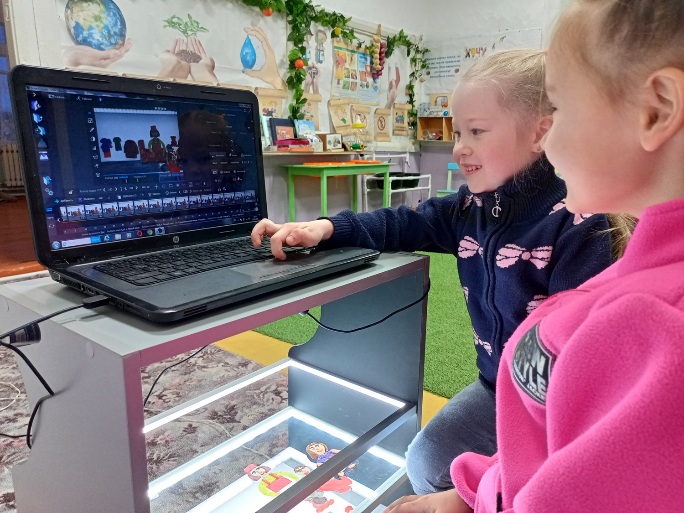
Этапы работы над мультфильмом

Slide 18
Этапы работы над мультфильмом
Пятым итоговым этапом нашей работы премьера мультфильма.
Курочка ряба.
https://youtu.be/D-WhmNP0jYo
Про доверчивого Мишу и мамину зарплату.
https://youtu.be/Z0T1iBhIMOY
https://youtu.be/Uoy2ChsbD50
Копейка рубль бережет.
Приятного просмотра!

Slide 19
…Я решила не останавливаться на достигнутом, и продолжить с педагогами и детьми работать над сценариями новых мультипликационных фильмах по формированию финансовой грамотности у детей старшего дошкольного возраста, где я планирую познакомить детей с новыми понятиями,
научить правильно вести себя в реальных жизненных ситуациях, носящих экономический характер,
продолжать воспитывать нравственные качества, необходимые в экономической деятельности,
и конечно же, раскрывать вместе с детьми новые тайны мультипликации….

